Slide 1


FCA
Football Club Assistance
서울 6반 유호성, 탁인혁

Slide 2




목차
서비스 소개
설계 구조
개발 환경
기능 소개

Slide 3
서비스 소개
일정 관리
게시판 관리
클럽의 경기 일정을 편리하게 효율적으로 관리합니다.
클럽의 공지사항 및 정보 공유 등 소통의 역할을 합니다.
클럽원 관리
회비 관리
클럽원의 정보 및 활동을 체계적으로 관리합니다.
회비 납부, 내역 확인, 정산 등 재정 관리의 편의성을 높입니다.

Slide 4
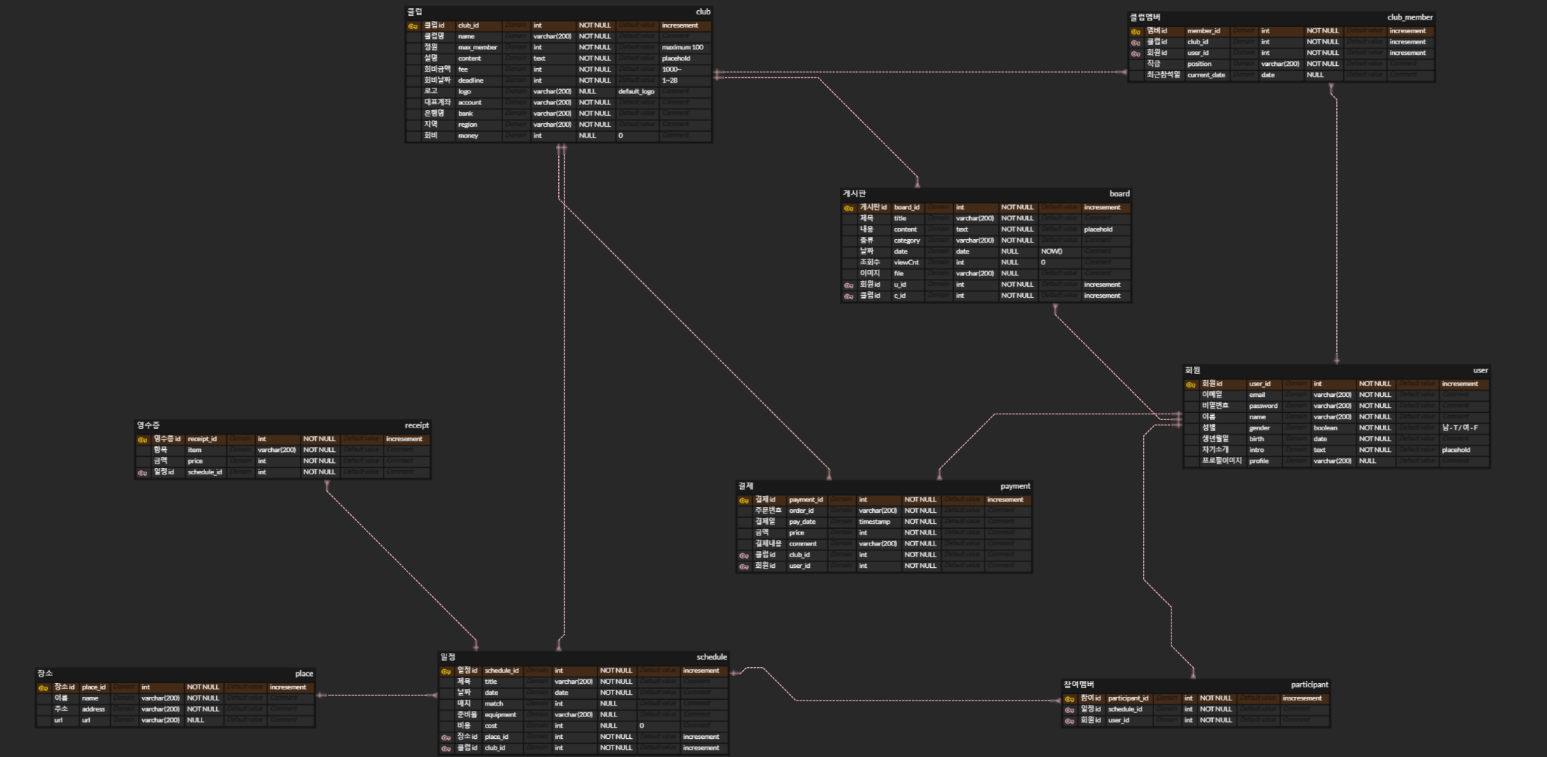
초기 설계 - ERD

Slide 5
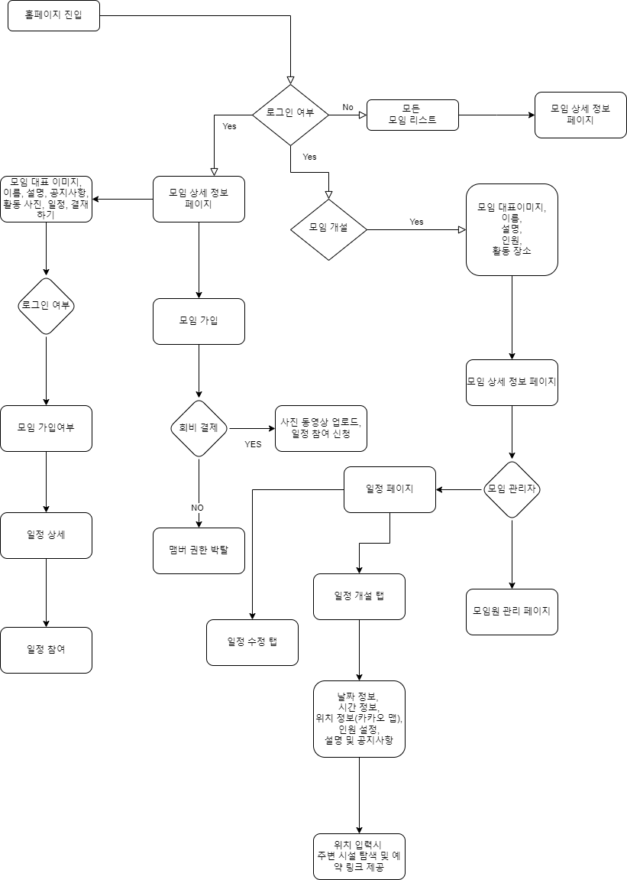
초기 설계 - 유즈 케이스
프로젝트의 목적과 요구사항을 바탕으로 다양한 사용자 유즈 케이스를 도출했습니다. 클럽 관리자, 회원, 회계 담당자 등 주요 이해관계자들의 needs를 면밀히 분석하여 시스템의 기능과 흐름을 체계적으로 설계하였습니다.
주요 유즈 케이스로는 회원 등록 및 관리, 회비 납부 및 결제, 일정 관리, 게시판 운영 등이 있으며, 이를 통해 클럽 운영의 편의성과 효율성을 크게 향상시킬 수 있습니다.

Slide 6
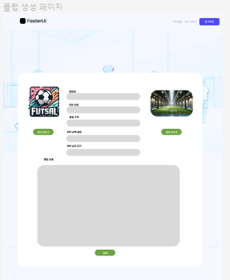
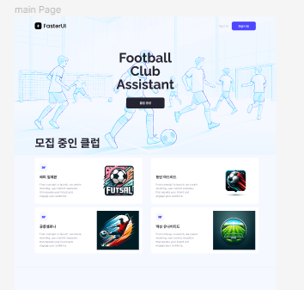
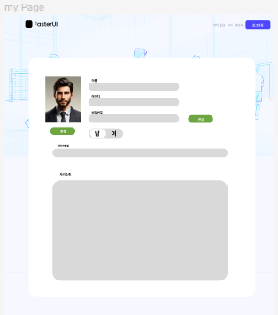
초기 설계 - 목업
메인 페이지
마이 페이지
클럽 생성 페이지

Slide 7
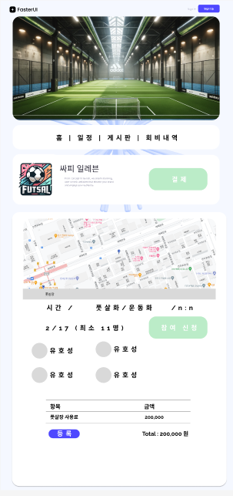
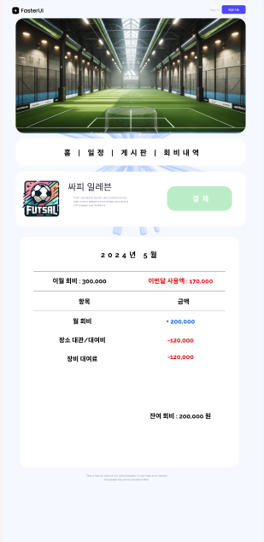
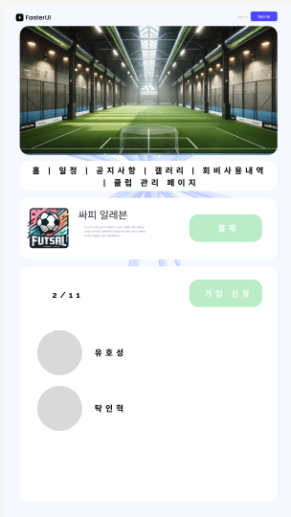
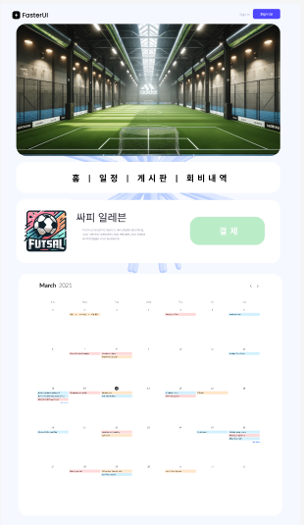
초기 설계 - 목업
클럽 메인 페이지
클럽 일정 페이지
일정 상세 페이지
회비 내역 페이지

Slide 8
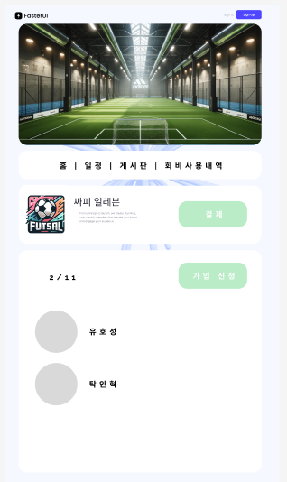
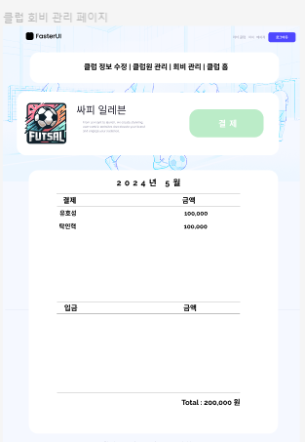
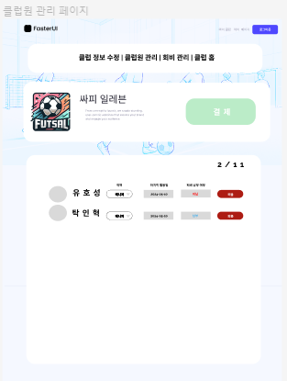
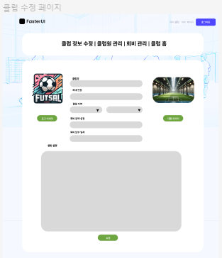
초기 설계 - 목업
클럽 관리자 페이지
회원 관리 페이지
클럽 수정 페이지
회비 관리 페이지

Slide 9
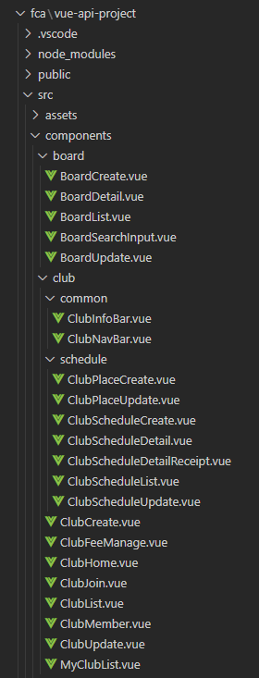
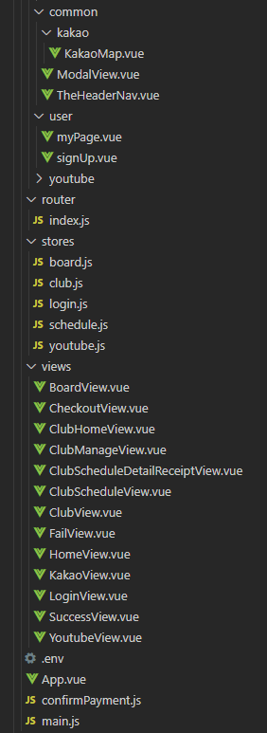
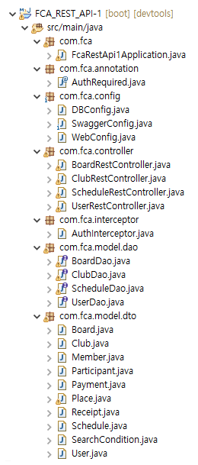
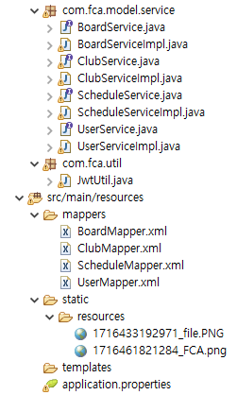
최종 설계 구조
Back 구조
Front 구조

Slide 10












개발 환경
Front-End
IDE 및 도구
Back-End
프레임워크
협업툴

Slide 11
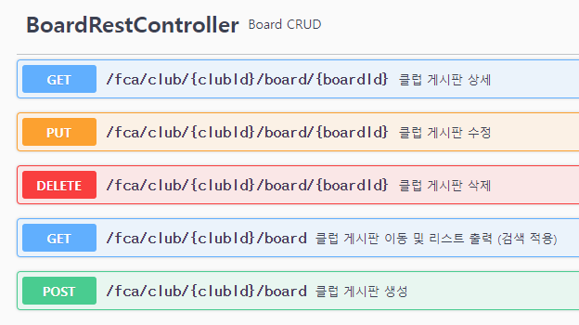
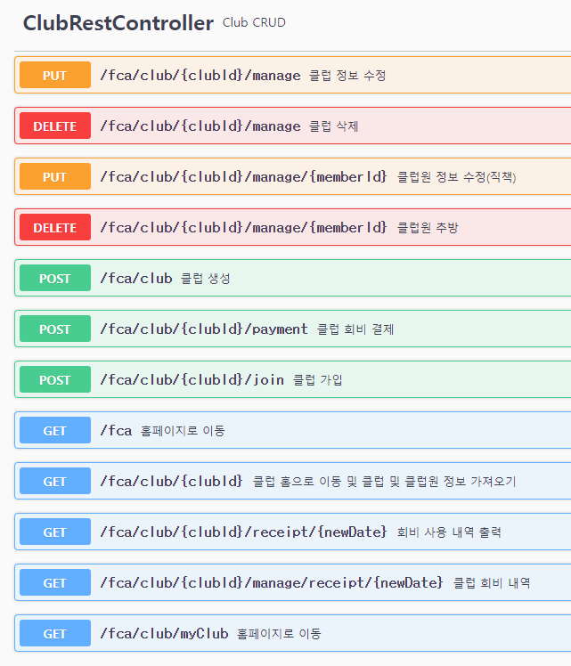
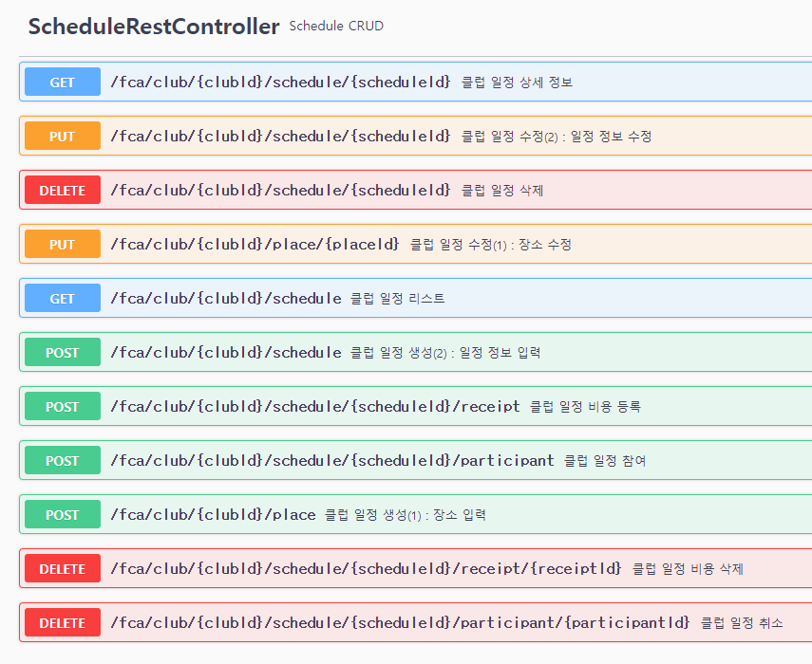
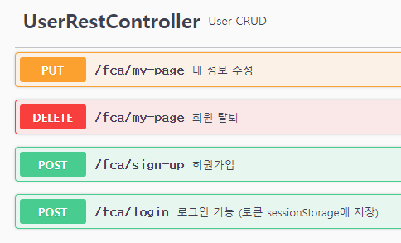
기능 소개
게시판 관련 기능
유저 관련 기능
클럽 관련 기능
일정 관련 기능

Slide 12
시연

Slide 13
후기

Slide 14
QnA

Slide 15
감사합니다

